Slide 1
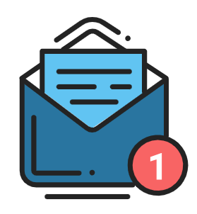
Основные разделы
*allperioddate*
Обращения граждан. АИС ЦУ КГХ
Отчётный период
Закрыто
В работе
*alln*
*cln*
*worn*
*p*
Предыдущий период
*clp*
*worp*
*allp*
*theme1*
*t1cnt*
*t1ao*
*theme2*
*t2cnt*
*t2ao*
*theme3*
*t3cnt*
*t3ao*
Стр. 6-12

Slide 2

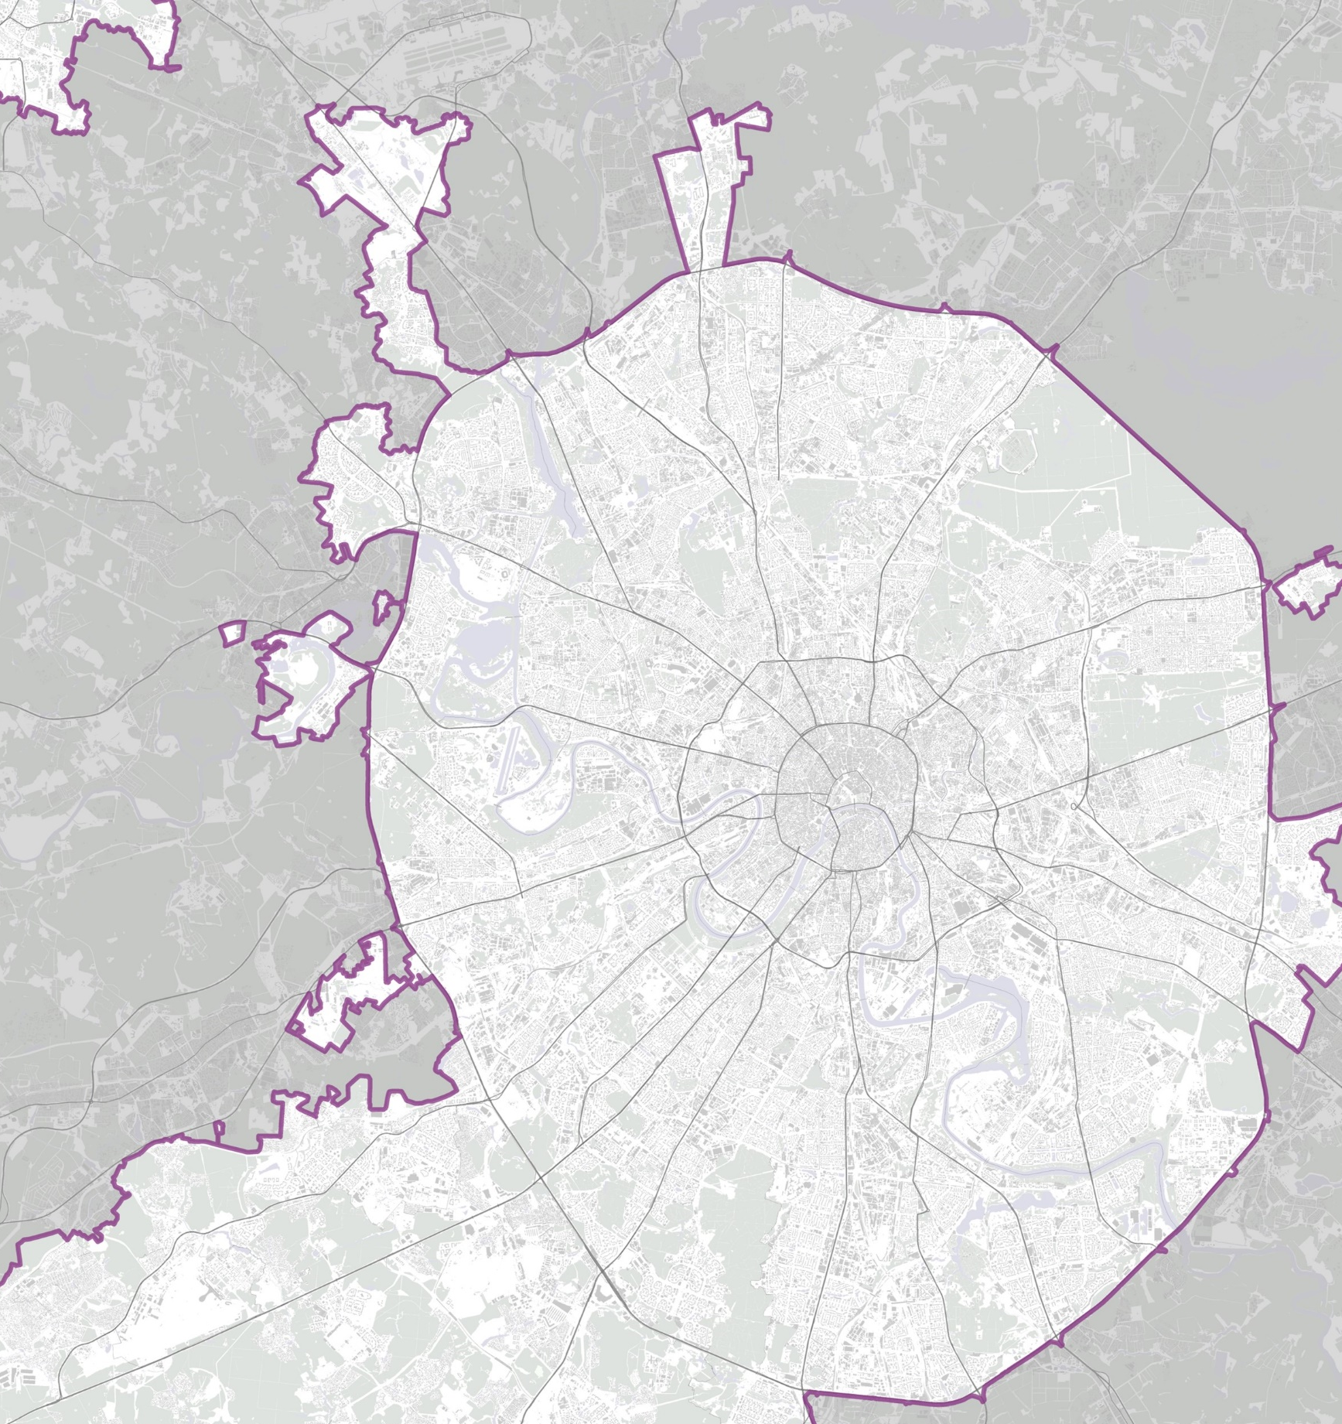
*allperioddate*
2.1 Обращения граждан. АИС ЦУ КГХ
Общее количество обращений
Распределение обращений по территориальному признаку
*alln*
**suci*
в пересчете на 1 000 жителей, проживающих в округе
*pmap*
**zeci*
*zepe*
Округ | Пред. Период | Отчетный период | Процент обращений | *на 1 000 жителей, проживающих в округе
ЦАО | *cpr* | *ccu* | *cpe* | *cci*
САО | *spr* | *scu* | *spe* | *sci*
СВАО | *svpr* | *svcu* | *svpe* | *svci*
ВАО | *vpr* | *vcu* | *vpe* | *vci*
ЮВАО | *yvpr* | *yvcu* | *yvpe* | *yvci*
ЮАО | *ypr* | *ycu* | *ype* | *yci*
ЮЗАО | *yzpr* | *yzcu* | *yzpe* | *yzci*
ЗАО | *zpr* | *zcu* | *zpe* | *zci*
СЗАО | *szpr* | *szcu* | *szpe* | *szci*
ЗелАО | *zepr* | *zecu* | *zepe* | *zeci*
ТиНАО | *tipr* | *ticu* | *tipe* | *tici*
ВСЕГО | *supr* | *sucu* | *supe* | *suci*
ЗелАО
САО
**sci*
*spe*
СВАО
СЗАО
**svci*
*svpe*
**szci*
*szpe*
ЦАО
ВАО
ЗАО
**cci*
*cpe*
**vci*
*vpe*
**zci*
*zpe*
ЮВАО
ЮЗАО
**yvci*
*yvpe*
Основные темы (наибольшее количество обращений)
**yzci*
*yzpe*
ЮАО
*theme1* |  | *t1cnt*
*theme2* |  | *t2cnt*
*theme3* |  | *t3cnt*
**yci*
*ype*
*t1ao*
ТиНАО
*t2ao*
**tici*
*tipe*
*t3ao*

Slide 3
*allperioddate*
2.2 Обращения граждан по основным темам
(наибольшее количество обращений)
1. «*theme1*»
Отчетный период
Предыдущий период
Всего обращений
Закрыто
В работе
Предыдущий период
*t1ce*
*t1cc*
*t1wc*
Отчетный период
*t1cnt* *t1prc*
*t1cn*
*t1wn*
вт
ср
чт
пт
сб
вс
пн
вт
ср
чт
пт
сб
вс
пн
наибольшее количество
обращений за период
*t0d1* ед.
*t0d2* ед.
*t0d3* ед.
*t0d4* ед.
*t0d5* ед.
*t0d6* ед.
*t0d7* ед.
*t0d8* ед.
*t0d9* ед.
*t0d10* ед.
*t0d11* ед.
Округа и ответственные организации с наибольшим количеством обращений по теме
*t0ao1*
*t0as1* ед.
*t0ao2*
*t0as2* ед.
*t0ao3*
*t0as3* ед.
*t0o1d0* ед.
*t0o1d1* ед.
*t0o1d2* ед.
*t0o2d0* ед.
*t0o2d1* ед.
*t0o2d2* ед.
*t0o3d0* ед.
*t0o3d1* ед.
*t0o3d2* ед.

Slide 4
*allperioddate*
2.3 Обращения граждан по основным темам
(наибольшее количество обращений)
2. «*theme2*»
Отчетный период
Предыдущий период
Всего обращений
Закрыто
В работе
Предыдущий период
*t2ce*
*t2cc*
*t2wc*
Отчетный период
*t2cnt* *t2prc*
*t2cn*
*t2wn*
вт
ср
чт
пт
сб
вс
пн
вт
ср
чт
пт
сб
вс
пн
наибольшее количество
обращений за период
*t1d1* ед.
*t1d2* ед.
*t1d3* ед.
*t1d4* ед.
*t1d5* ед.
*t1d6* ед.
*t1d7* ед.
*t1d8* ед.
*t1d9* ед.
*t1d10* ед.
*t1d11* ед.
Округа и ответственные организации с наибольшим количеством обращений по теме
*t1ao1*
*t1as1* ед.
*t1ao2*
*t1as2* ед.
*t1ao3*
*t1as3* ед.
*t1o1d0* ед.
*t1o1d1* ед.
*t1o1d2* ед.
*t1o2d0* ед.
*t1o2d1* ед.
*t1o2d2* ед.
*t1o3d0* ед.
*t1o3d1* ед.
*t1o3d2* ед.

Slide 5
*allperioddate*
2.4 Обращения граждан по основным темам
(наибольшее количество обращений)
3. «*theme3*»
Отчетный период
Предыдущий период
Всего обращений
Закрыто
В работе
Предыдущий период
*t3ce*
*t3cc*
*t3wc*
Отчетный период
*t3cnt* *t3prc*
*t3cn*
*t3wn*
вт
ср
чт
пт
сб
вс
пн
вт
ср
чт
пт
сб
вс
пн
наибольшее количество
обращений за период
*t2d1* ед.
*t2d2* ед.
*t2d3* ед.
*t2d4* ед.
*t2d5* ед.
*t2d6* ед.
*t2d7* ед.
*t2d8* ед.
*t2d9* ед.
*t2d10* ед.
*t2d11* ед.
Округа и ответственные организации с наибольшим количеством обращений по теме
*t2ao1*
*t2as1* ед.
*t2ao2*
*t2as2* ед.
*t2ao3*
*t2as3* ед.
*t2o1d0* ед.
*t2o1d1* ед.
*t2o1d2* ед.
*t2o2d0* ед.
*t2o2d1* ед.
*t2o2d2* ед.
*t2o3d0* ед.
*t2o3d1* ед.
*t2o3d2* ед.

Slide 6
2.5 Обращения граждан по основным темам
№ п/п | Тема обращения | ЦАО | САО | СВАО | ВАО | ЮВАО | ЮАО | ЮЗАО | ЗАО | СЗАО | ЗелАО | ТиНАО | Общий итог по теме
1 | *t1t* | *t1c* | *t1s* | *t1sv* | *t1v* | *t1yv* | *t1y* | *t1yz* | *t1z* | *t1sz* | *t1ze* | *t1ti* | *t1su*
2 | *t2t* | *t2c* | *t2s* | *t2sv* | *t2v* | *t2yv* | *t2y* | *t2yz* | *t2z* | *t2sz* | *t2ze* | *t2ti* | *t2su*
3 | *t3t* | *t3c* | *t3s* | *t3sv* | *t3v* | *t3yv* | *t3y* | *t3yz* | *t3z* | *t3sz* | *t3ze* | *t3ti* | *t3su*
4 | *t4t* | *t4c* | *t4s* | *t4sv* | *t4v* | *t4yv* | *t4y* | *t4yz* | *t4z* | *t4sz* | *t4ze* | *t4ti* | *t4su*
5 | *t5t* | *t5c* | *t5s* | *t5sv* | *t5v* | *t5yv* | *t5y* | *t5yz* | *t5z* | *t5sz* | *t5ze* | *t5ti* | *t5su*
6 | *t6t* | *t6c* | *t6s* | *t6sv* | *t6v* | *t6yv* | *t6y* | *t6yz* | *t6z* | *t6sz* | *t6ze* | *t6ti* | *t6su*
7 | *t7t* | *t7c* | *t7s* | *t7sv* | *t7v* | *t7yv* | *t7y* | *t7yz* | *t7z* | *t7sz* | *t7ze* | *t7ti* | *t7su*
8 | *t8t* | *t8c* | *t8s* | *t8sv* | *t8v* | *t8yv* | *t8y* | *t8yz* | *t8z* | *t8sz* | *t8ze* | *t8ti* | *t8su*
9 | *t9t* | *t9c* | *t9s* | *t9sv* | *t9v* | *t9yv* | *t9y* | *t9yz* | *t9z* | *t9sz* | *t9ze* | *t9ti* | *t9su*
10 | *t10t* | *t10c* | *t10s* | *t10sv* | *t10v* | *t10yv* | *t10y* | *t10yz* | *t10z* | *t10sz* | *t10ze* | *t10ti* | *t10su*
11 | *t11t* | *t11c* | *t11s* | *t11sv* | *t11v* | *t11yv* | *t11y* | *t11yz* | *t11z* | *t11sz* | *t11ze* | *t11ti* | *t11su*
Общий итог по округу |  | *tsuc* | *tsus* | *tsusv* | *tsuv* | *tsuyv* | *tsuy* | *tsuyz* | *tsuz* | *tsusz* | *tsuze* | *tsuti* | *tsusu*

Slide 7
2.6.1 Рейтинг районов по общему удельному количеству обращений
на 1 000 жителей, проживающих в районе
*rt1* | *rtk1* |  | *rt25* | *rtk25* |  | *rt49* | *rtk49*
*rt2* | *rtk2* |  | *rt26* | *rtk26* |  | *rt50* | *rtk50*
*rt3* | *rtk3* |  | *rt27* | *rtk27* |  | *rt51* | *rtk51*
*rt4* | *rtk4* |  | *rt28* | *rtk28* |  | *rt52* | *rtk52*
*rt5* | *rtk5* |  | *rt29* | *rtk29* |  | *rt53* | *rtk53*
*rt6* | *rtk6* |  | *rt30* | *rtk30* |  | *rt54* | *rtk54*
*rt7* | *rtk7* |  | *rt31* | *rtk31* |  | *rt55* | *rtk55*
*rt8* | *rtk8* |  | *rt32* | *rtk32* |  | *rt56* | *rtk56*
*rt9* | *rtk9* |  | *rt33* | *rtk33* |  | *rt57* | *rtk57*
*rt10* | *rtk10* |  | *rt34* | *rtk34* |  | *rt58* | *rtk58*
*rt11* | *rtk11* |  | *rt35* | *rtk35* |  | *rt59* | *rtk59*
*rt12* | *rtk12* |  | *rt36* | *rtk36* |  | *rt60* | *rtk60*
*rt13* | *rtk13* |  | *rt37* | *rtk37* |  | *rt61* | *rtk61*
*rt14* | *rtk14* |  | *rt38* | *rtk38* |  | *rt62* | *rtk62*
*rt15* | *rtk15* |  | *rt39* | *rtk39* |  | *rt63* | *rtk63*
*rt16* | *rtk16* |  | *rt40* | *rtk40* |  | *rt64* | *rtk64*
*rt17* | *rtk17* |  | *rt41* | *rtk41* |  | *rt65* | *rtk65*
*rt18* | *rtk18* |  | *rt42* | *rtk42* |  | *rt66* | *rtk66*
*rt19* | *rtk19* |  | *rt43* | *rtk43* |  | *rt67* | *rtk67*
*rt20* | *rtk20* |  | *rt44* | *rtk44* |  | *rt68* | *rtk68*
*rt21* | *rtk21* |  | *rt45* | *rtk45* |  | *rt69* | *rtk69*
*rt22* | *rtk22* |  | *rt46* | *rtk46* |  | *rt70* | *rtk70*
*rt23* | *rtk23* |  | *rt47* | *rtk47* |  | *rt71* | *rtk71*
*rt24* | *rtk24* |  | *rt48* | *rtk48* |  | *rt72* | *rtk72*

Slide 8
2.6.2 Рейтинг районов по общему удельному количеству обращений
на 1 000 жителей, проживающих в районе
*rt73* | *rtk73* |  | *rt98* | *rtk98* |  | *rt123* | *rtk123*
*rt74* | *rtk74* |  | *rt99* | *rtk99* |  | *rt124* | *rtk124*
*rt75* | *rtk75* |  | *rt100* | *rtk100* |  | *rt125* | *rtk125*
*rt76* | *rtk76* |  | *rt101* | *rtk101* |  | *rt126* | *rtk126*
*rt77* | *rtk77* |  | *rt102* | *rtk102* |  | *rt127* | *rtk127*
*rt78* | *rtk78* |  | *rt103* | *rtk103* |  | *rt128* | *rtk128*
*rt79* | *rtk79* |  | *rt104* | *rtk104* |  | *rt129* | *rtk129*
*rt80* | *rtk80* |  | *rt105* | *rtk105* |  | *rt130* | *rtk130*
*rt81* | *rtk81* |  | *rt106* | *rtk106* |  | *rt131* | *rtk131*
*rt82* | *rtk82* |  | *rt107* | *rtk107* |  | *rt132* | *rtk132*
*rt83* | *rtk83* |  | *rt108* | *rtk108* |  | *rt133* | *rtk133*
*rt84* | *rtk84* |  | *rt109* | *rtk109* |  | *rt134* | *rtk134*
*rt85* | *rtk85* |  | *rt110* | *rtk110* |  | *rt135* | *rtk135*
*rt86* | *rtk86* |  | *rt111* | *rtk111* |  | *rt136* | *rtk136*
*rt87* | *rtk87* |  | *rt112* | *rtk112* |  | *rt137* | *rtk137*
*rt88* | *rtk88* |  | *rt113* | *rtk113* |  | *rt138* | *rtk138*
*rt89* | *rtk89* |  | *rt114* | *rtk114* |  | *rt139* | *rtk139*
*rt90* | *rtk90* |  | *rt115* | *rtk115* |  | *rt140* | *rtk140*
*rt91* | *rtk91* |  | *rt116* | *rtk116* |  | *rt141* | *rtk141*
*rt92* | *rtk92* |  | *rt117* | *rtk117* |  | *rt142* | *rtk142*
*rt93* | *rtk93* |  | *rt118* | *rtk118* |  | *rt143* | *rtk143*
*rt94* | *rtk94* |  | *rt119* | *rtk119* |  | *rt144* | *rtk144*
*rt95* | *rtk95* |  | *rt120* | *rtk120* |  | *rt145* | *rtk145*
*rt96* | *rtk96* |  | *rt121* | *rtk121* |  | *rt146* | *rtk146*
*rt97* | *rtk97* |  | *rt122* | *rtk122* |  | *rt147* | *rtk147*
* Еженедельные данные АИС ЦУ КГХ за период с *nowperioddate*

